Slide 1
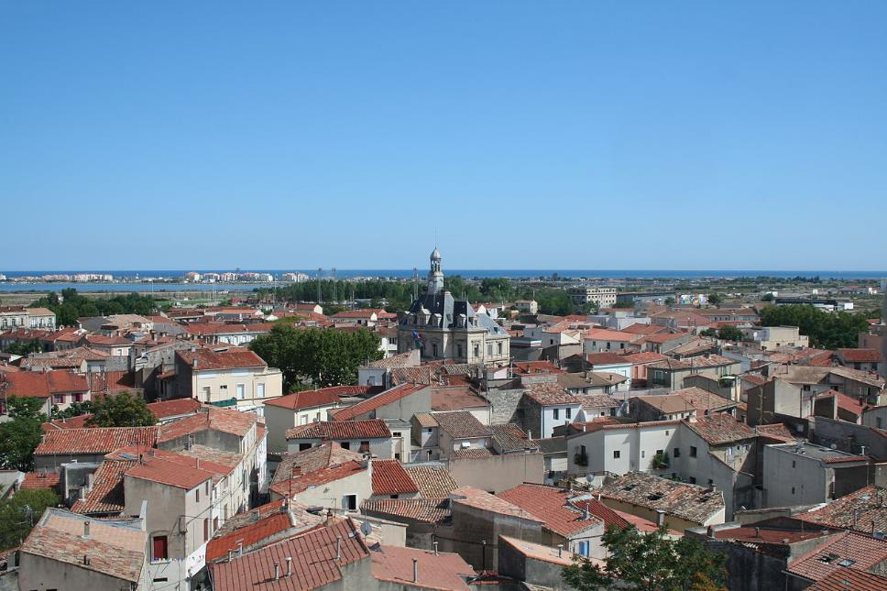
La Commune De Frontignan – Hérault-
Frontignan (Hérault) - vue sur le vieux village, la mairie, les étangs, la mer.

Slide 2
Frontignan, [fʁɔ̃.ti.ɲɑ̃], nommée parfois localement Frontignan-la-Peyrade, est une commune française située dans le sud-est du département de l'Hérault, en région Occitanie. Chef-lieu de canton, elle est la septième ville du département en nombre d'habitants, après Montpellier, Béziers, Sète, Agde, Lunel et Castelnau-le-Lez. Depuis le 1er janvier 2017, elle fait partie de la communauté d'agglomération Sète Agglopôle Méditerranée.
Exposée à un climat méditerranéen, elle est drainée par le canal du Rhône à Sète et par un autre cours d'eau. La commune possède un patrimoine naturel remarquable : quatre sites Natura 2000 (les « étangs palavasiens », les « herbiers de l'étang de Thau », les « étangs palavasiens et étang de l'Estagnol » et l'« étang de Thau et lido de Sète à Agde »), cinq espaces protégés (le « bois des Aresquiers », l'« étang de Vic », l'« étang des Mouettes », le « Salins de Frontignan » et les « étangs Palavasiens ») et dix zones naturelles d'intérêt écologique, faunistique et floristique.

Slide 3
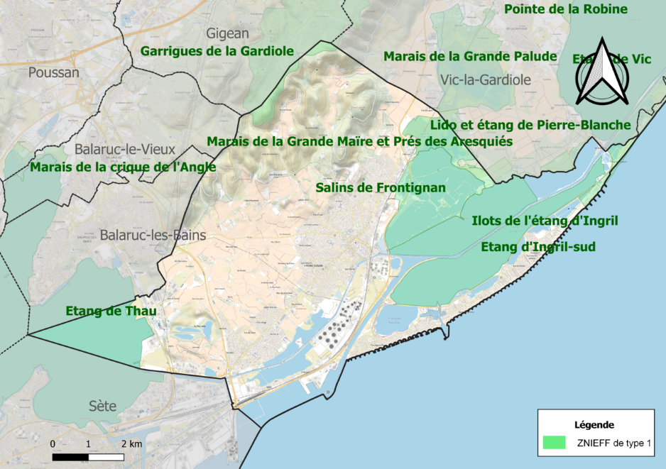

Slide 4
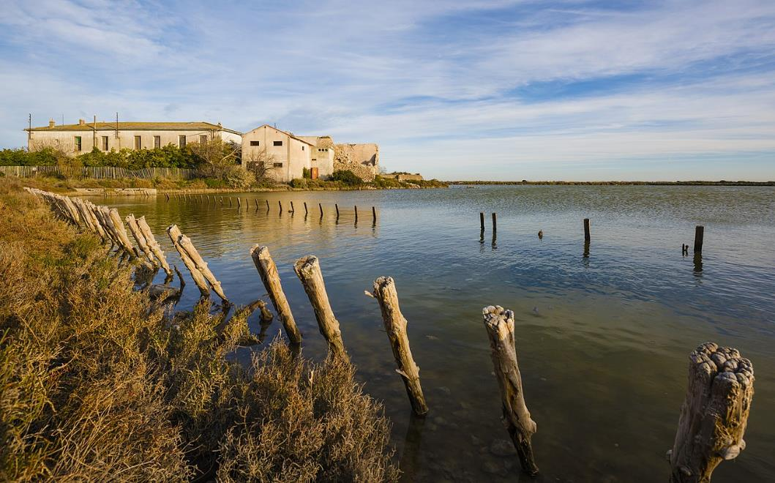
Les Salins de Frontignan.

Slide 5
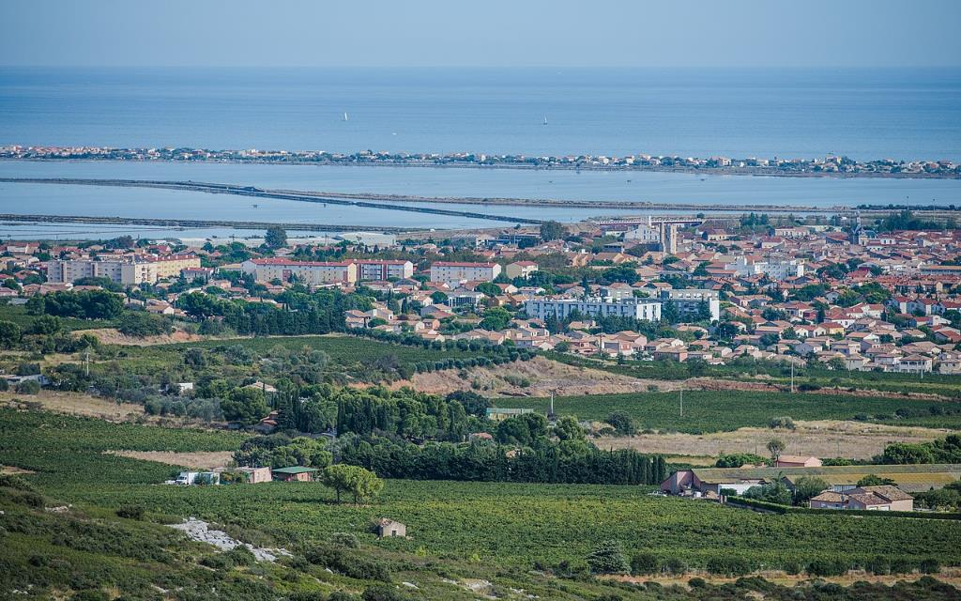
Vue depuis la Montagne de la Gardiole.

Slide 6
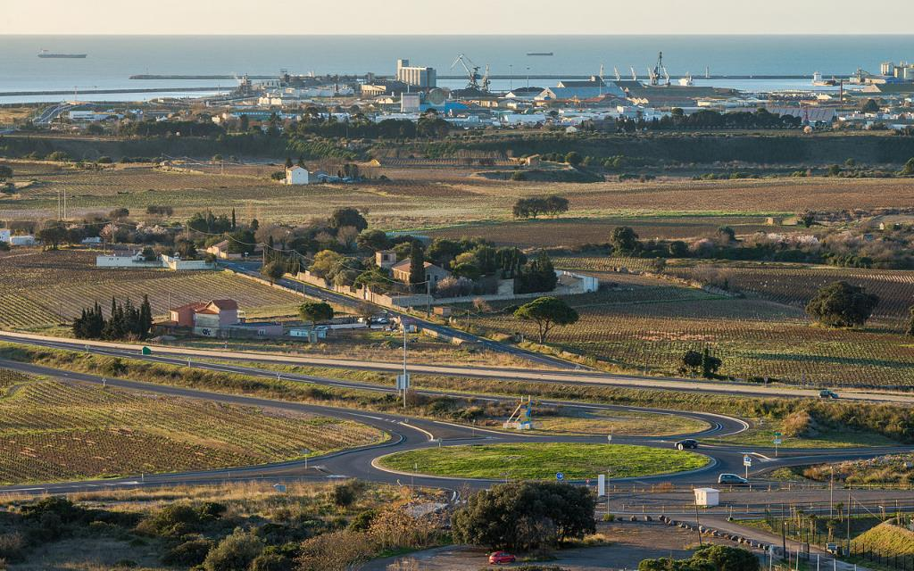
Château de Six Terres (demeure viticole, 1880).

Slide 7
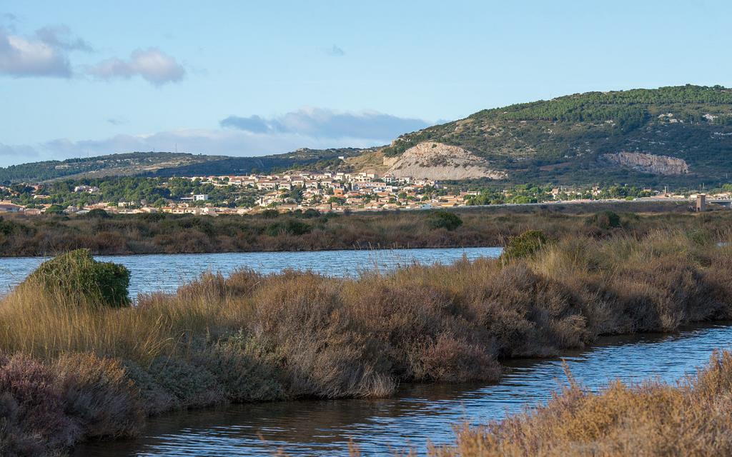
Quartier Les Crozes depuis Les Salins.

Slide 8
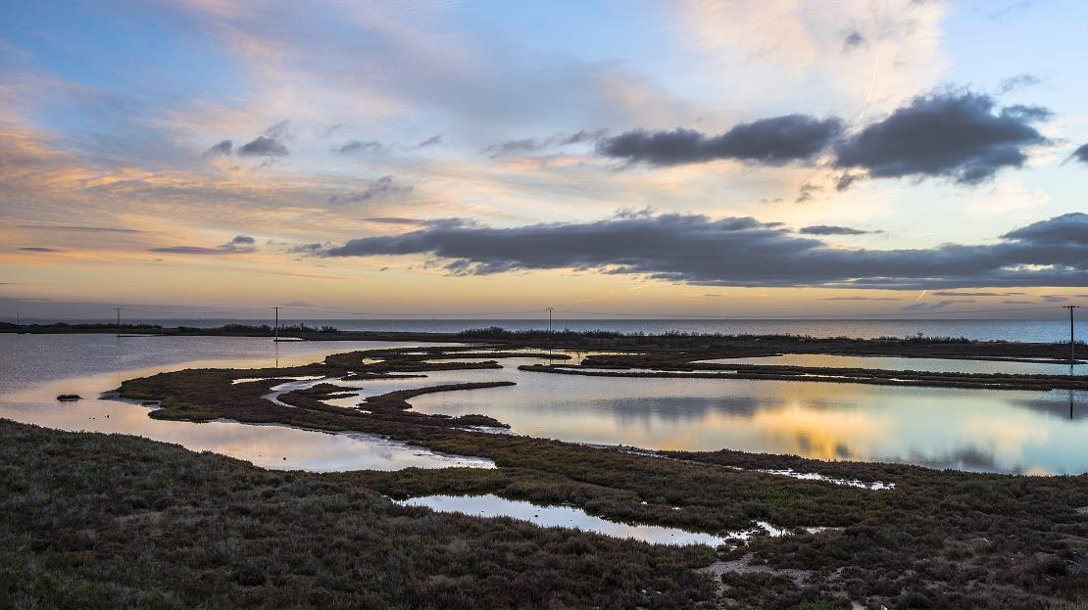
Zones humides sur le littoral au lieu-dit Les Aresquiers , Frontignan, Hérault, France

Slide 9
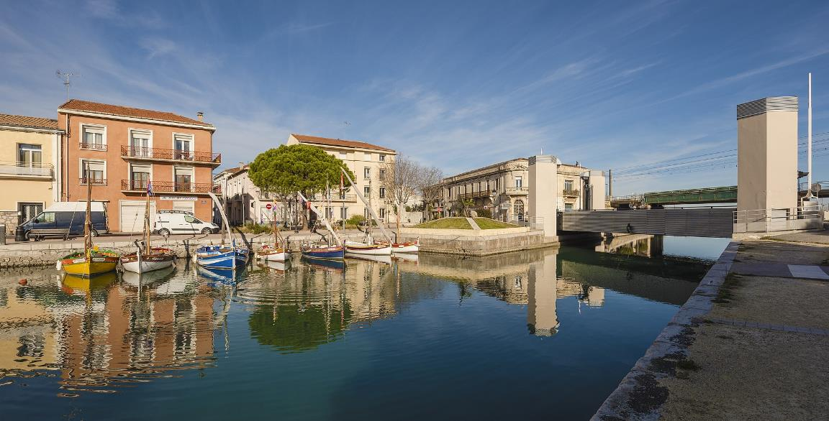
Des bateaux et le pont de la D129 (route départementale) au-dessus du Canal du Rhône à Sète . Frontignan , Hérault , France .

Slide 10
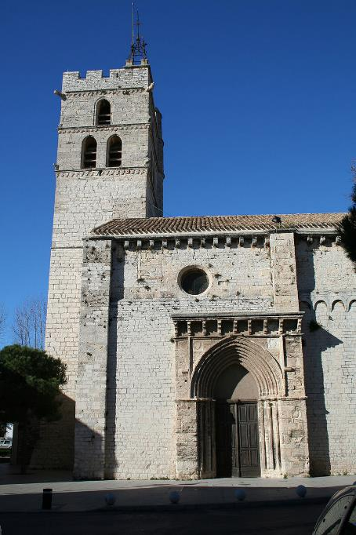
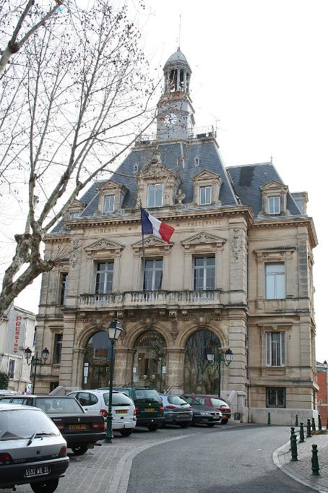
Église Saint-Paul.
Mairie

Slide 11
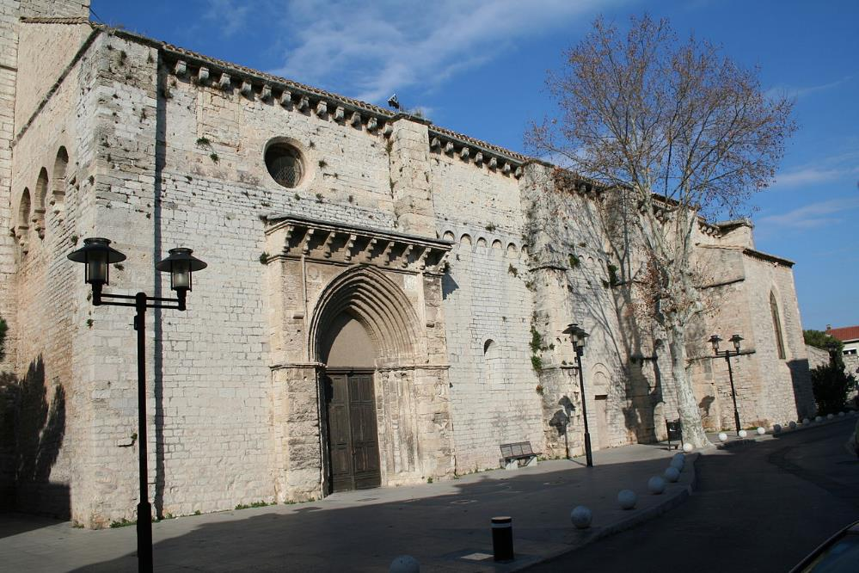
Église Saint-Paul - portail et mur de l'église romane primitive.

Slide 12
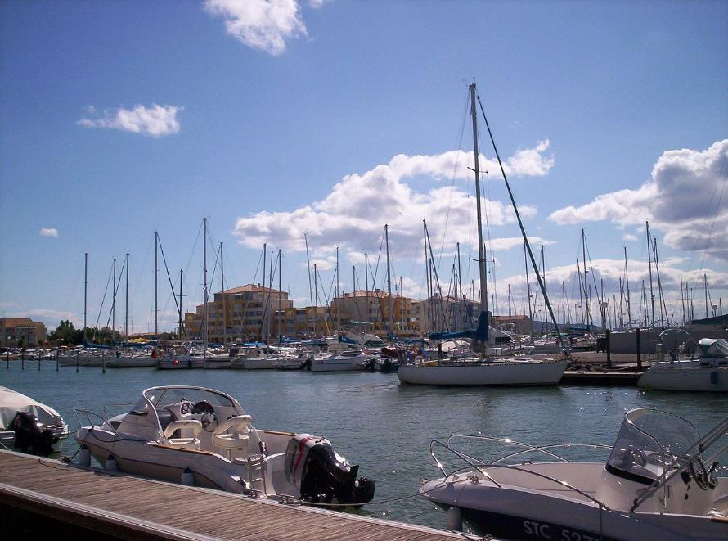
Port de plaisance

Slide 13
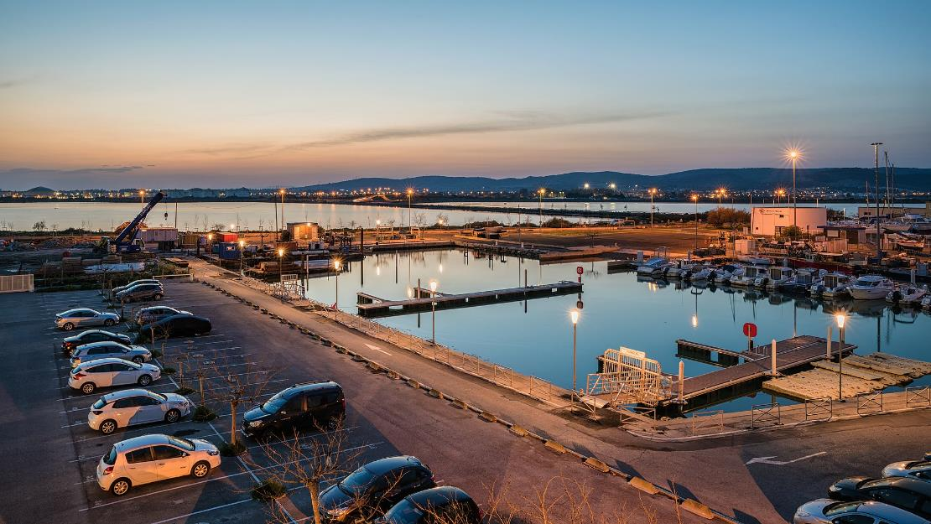
: La partie ouest de la rade de Frontignan à Frontignan Plage (Frontignan, Hérault, France) à l'heure bleue. En arrière-plan l'étang des Mouettes et les collines du Massif de la Gardiole.

Slide 14
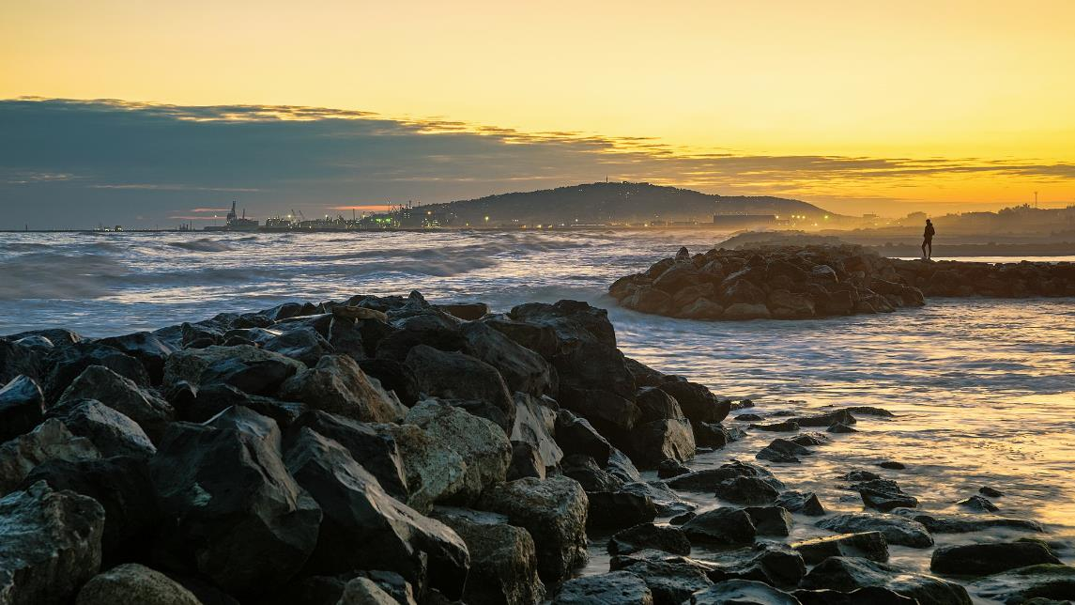
Coucher de Soleil sur la plage de Frontignan en regardant vers Sète. Le mont Saint-Clair se détache dans la langue de nuages. Février 2023.

Slide 15
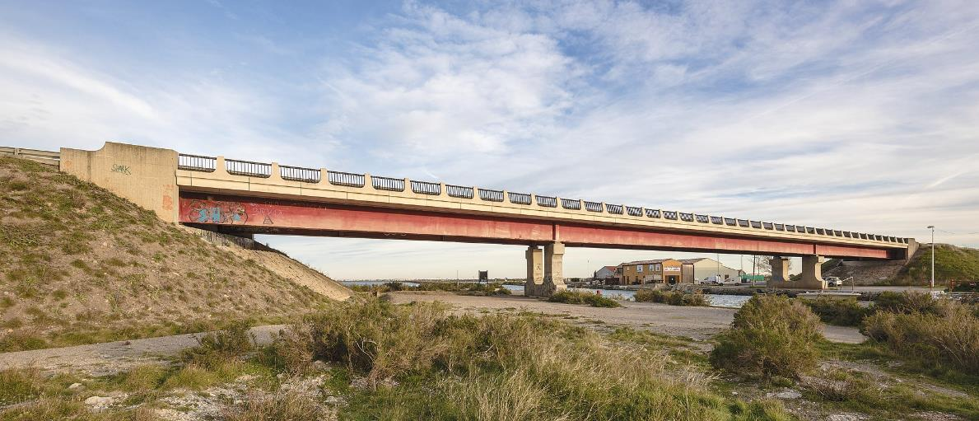
Le pont de la D612 au dessus du Canal du Rhône à Sète . Frontignan , Hérault , France .

Slide 16
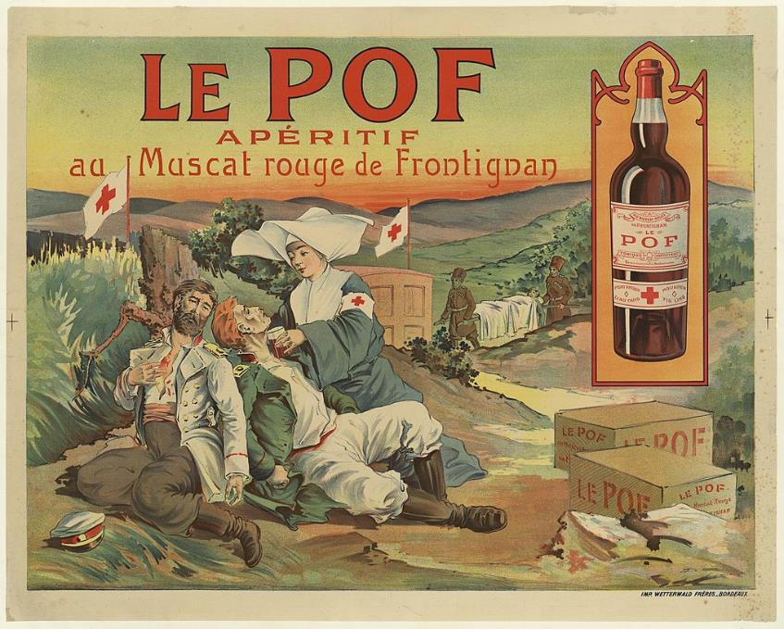
Affiche publicitaire pour le muscat rouge de Frontignan (fin xixe siècle - début xxe siècle).

Slide 17
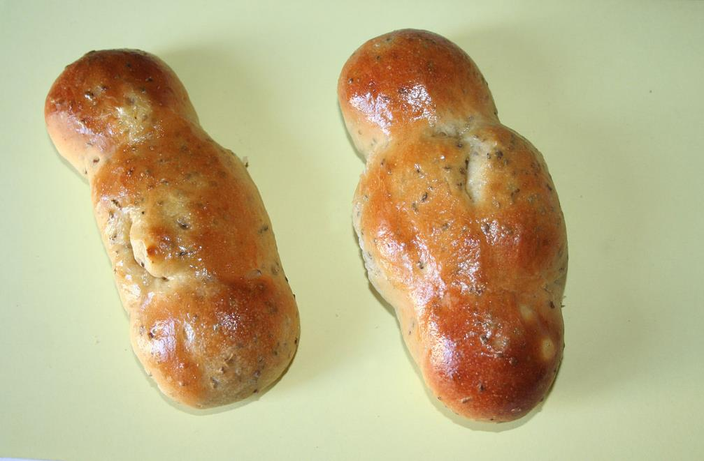
Frontignan ( Hérault ) - miquettes.

Slide 18
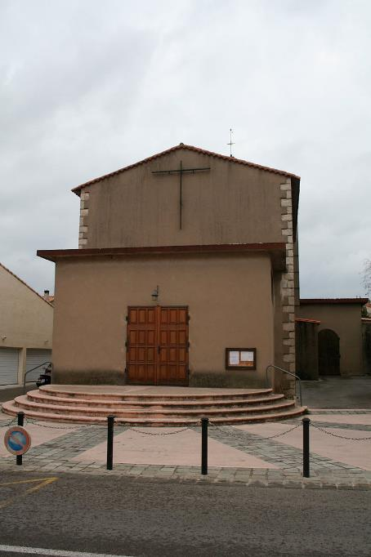
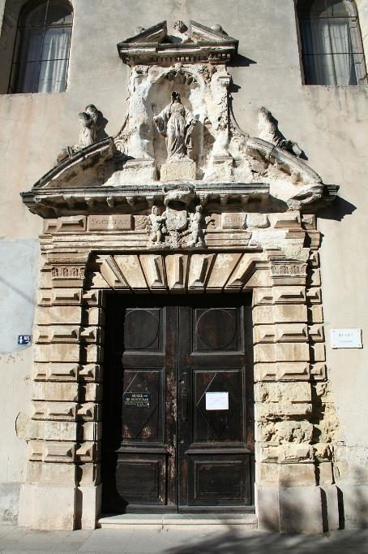
2
Portail de la Chapelle des Pénitents (aujourd'hui musée municipal).
1
Église de l'Immaculée-Conception de La Peyrade

Slide 19
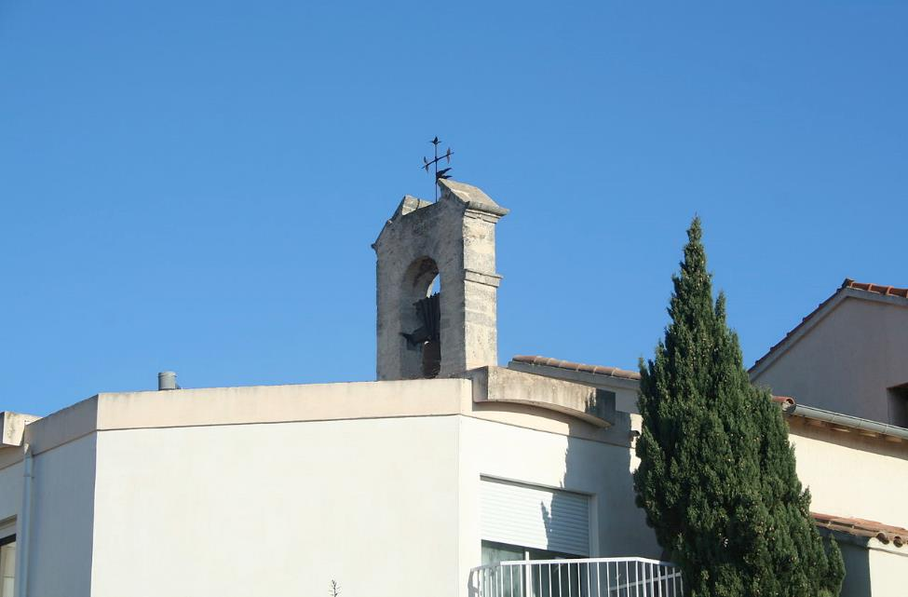
Clocheton (XVIIe siècle) de la chapelle Saint-Jacques.

Slide 20
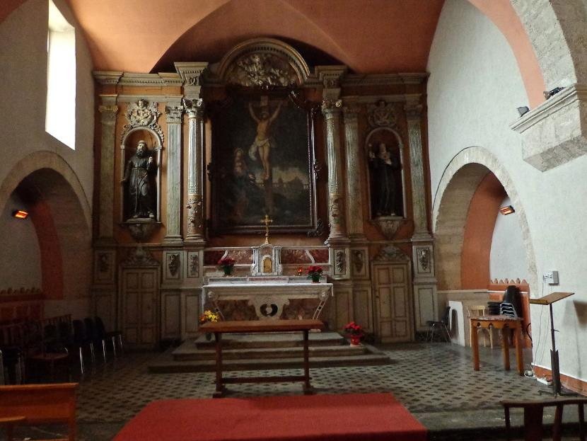
Chœur de la chapelle Saint-Jacques.

Slide 21
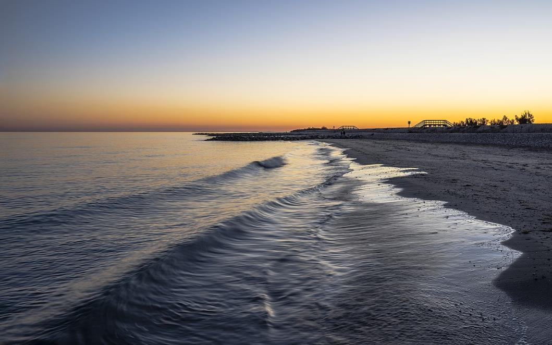
Coucher de soleil aux Aresquiers.

Slide 22
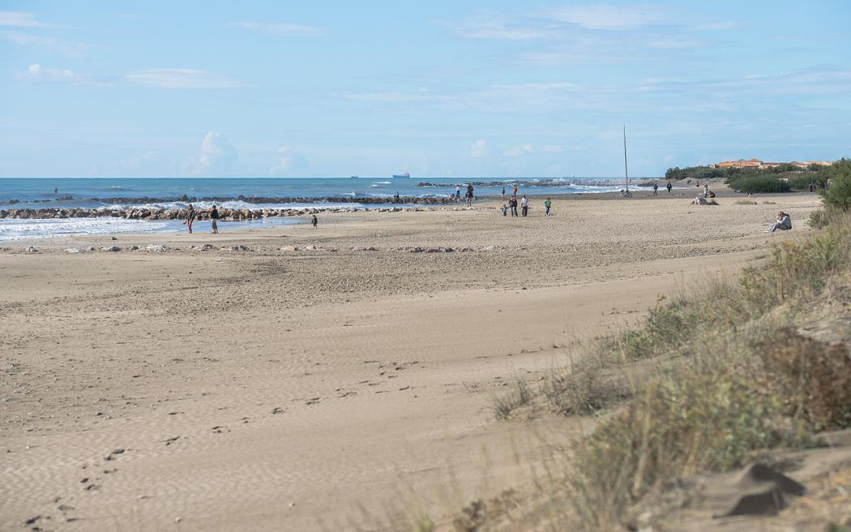
La plage à Frontignan-Plage.

Slide 23
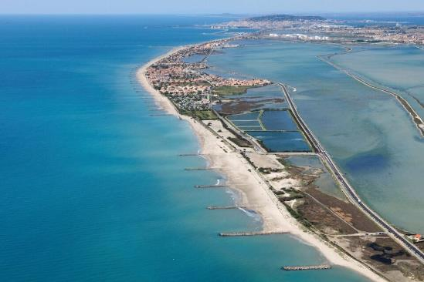
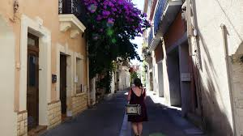
Vue aérienne du lido de Frontignan

Slide 24
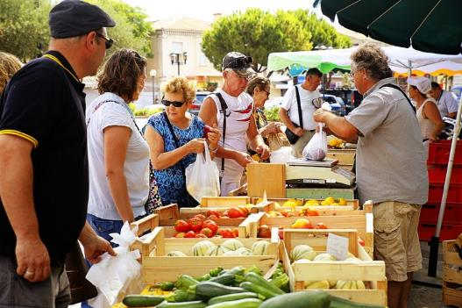
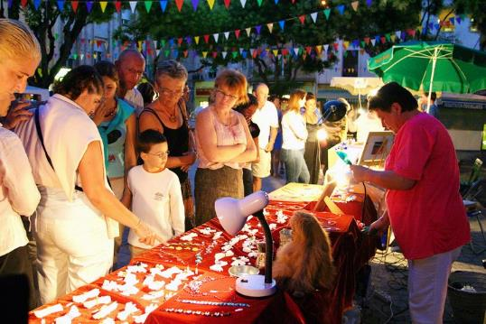
Juillet et août – Tous les mercredis de 18h à minuit | Place Vauban (Frontignan Plage – port Ouest)
Dédié aux produits bio et circuits courts, le marché paysan réunit les producteurs de saveurs du terroir et produits frais. Tous les adeptes du bien-manger s’y donnent rendez-vous.

Slide 25
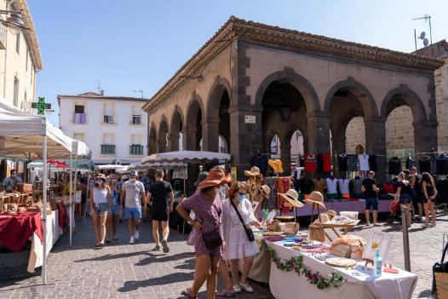
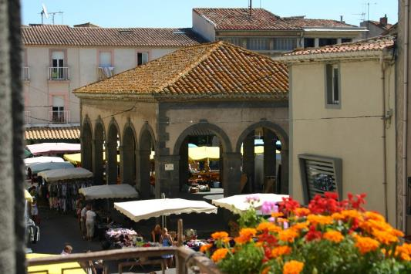
Tous les mardis, ne manquez pas non plus le Grand Marché de Marseillan qui se tient tout au long de l'année dans le cœur de la ville. Là aussi, vous pourrez y dénicher toutes sortes de produits alimentaires comme artisanaux.

Slide 26
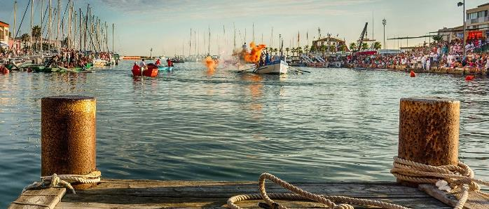
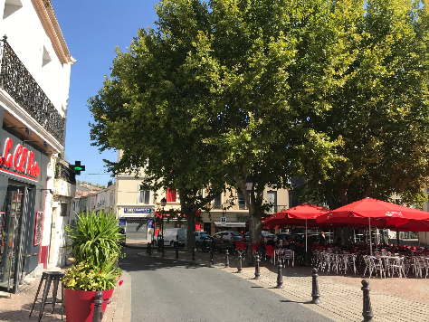
FRONTIGNAN LA PEYRADE
Tournoi de joutes Frontignan

Slide 27
Lorient Vous a Présenté Frontignan –Hérault -
Sur Une Suggestion De JackDidier
Merci De Votre Visite
Les Images Et Le Son Du Net
Daniel

